Slide 1

TÌM HIỂU HÀNH VI KHÁCH HÀNG
Ảnh hưởng của người nổi tiếng đến hành vi tiêu dùng

Slide 2
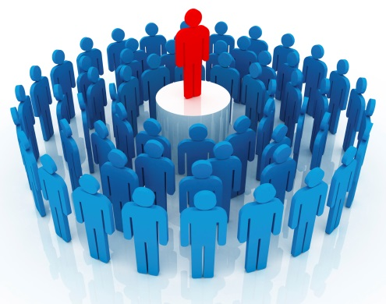
Như thế nào được gọi là người nổi tiếng ?
Theo Boorstin, “Người hùng tự tạo ra chính mình, còn người nổi tiếng do truyền thông tạo ra”. Theo một số quan điểm,người nổi tiếng là người của công chúng.

Slide 3
NGƯỜI NỔI TIẾNG LÀ AI?
Những ngôi sao điện ảnh, ca sĩ, người mẫu,những nhân vật trên truyền hình, những nhà vô địch trong các môn thể thao, các cuộc thi sắc đẹp,
Những người có tài năng.
Bằng cách này hay cách khác, người nổi tiếng được một phần hay cả cộng đồng quan tâm và biết đến.

Slide 4
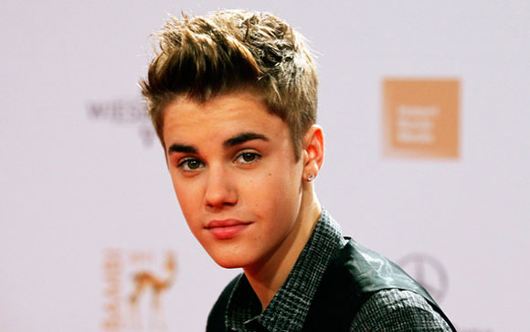
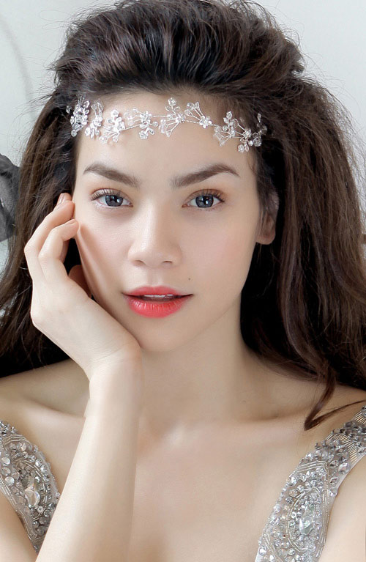
Ca sĩ

Slide 5
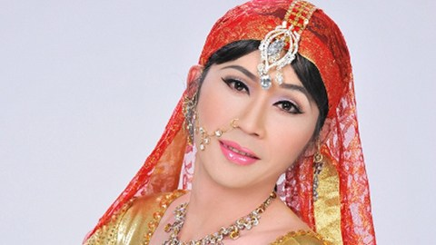
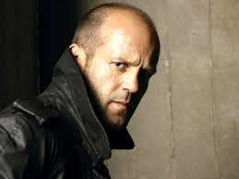
Diễn viên

Slide 6
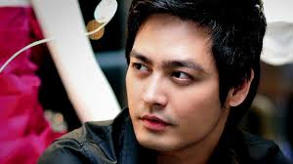
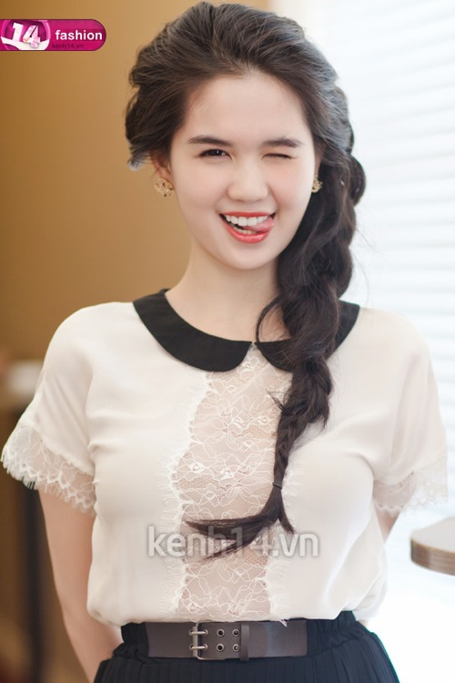
Người mẫu

Slide 7
Người nổi tiếng hay bị “soi mói “ !?
Người nổi tiếng - Người của công chúng: ngẫu nhiên được cộng đồng mặc định cho những chuẩn mực “ không nguyên tắc”.
Người nổi tiếng được quan tâm và biết đến theo các hướng khác nhau gây bất đồng quan điểm trong cộng đồng.
Sự phát triển của kênh thông tin đại chúng, mạng xã hội: báo chí, paparazi, facebook… tạo điều kiện hình thành sự muốn “ nổi tiếng “, làm cho thông tin bị “ tam sao thất bản“…

Slide 8

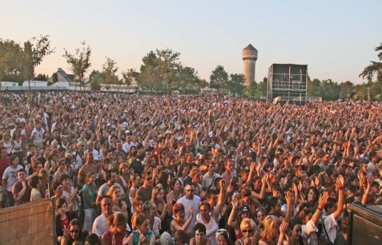


Slide 9
Vì sao lại “Soi mói” người nổi tiếng ?
Người nổi tiếng gây ảnh hưởng không nhỏ đến xã hội nói chung và bộ phận người tiêu dùng nói riêng. Họ có khả năng dẫn dắt dư luận,có sức thu hút sự chú ý đối với cộng đồng quan tâm đến mình.
Và đây là cơ hội hình thành ý tưởng kinh doanh của các doanh nghiệp.
Các doanh ngiệp tiếp cận và xây dựng chiến lược kinh doanh: dùng người nổi tiếng quảng cáo sản phẩm-thương hiệu, xây dựng web bán hàng dưới hình thức viết các bài liên quan đến người nổi tiếng thu hút sự quan tâm của cộng đồng=> giảm thiểu tối đa chi phí quảng cáo.
Căn cứ vào một số đặc điểm dân số học và tâm lí, tìm hiểu các phương tiện truyền thông các DN thường sử dụng dư luận và những người nổi tiếng để quảng bá và xây dựng thương hiệu.

Slide 10
Cụ thể :
Ngày nay khách hàng không chỉ đơn thuần mua sản phẩm hay dịch vụ mà họ mua vì thương hiệu vì sản phẩm đó xuất hiện trong phim, “ thần tượng” mình là đại sứ của thương hiệu đó.
Thống kê :
Kết quả nghiên cứu thị trường của GroupM cho thấy, 56% nam giới tuổi từ 15 - 29 suy nghĩ tích cực về một thương hiệu sản phẩm thể thao nếu thương hiệu đó xuất hiện cùng một vận động viên thể thao mà họ yêu thích. Một số doanh nghiệp cũng đồng ý rằng, đa số các sản phẩm của họ bán chạy là nhờ có “sao” quảng cáo..
Quảng cáo sản phẩm thông qua người nổi tiếng không chỉ gây ấn tượng tốt với khách hàng, những tên tuổi nổi tiếng còn lôi kéo khách hàng chú ý đến thương hiệu, khiến họ có cái nhìn thiện cảm đối với thương hiệu giống như tình cảm họ dành cho thần tượng của mình. =>Đây là cơ hội để khuếch trương thương hiệu và mở rộng nhóm người tiêu dùng.
Sử dụng gương mặt người nổi tiếng trong quảng cáo sản phẩm là một chiến lược kinh doanh

